Slide 1


APPROCHE DU MALADE
Dr Malika MOUSSA HAMAD
Cycle de formation destiné aux Accompagnateurs Psycho Sociaux (APS)
UE / Solidarité Féminine
2021/2022

Slide 2
Pourquoi parler de l’approche du malade ?
Le malade est mécontent
Le malade ne se sent pas écouté
Le malade trouve le soignant malpoli
Le malade n’aime pas venir dans ce lieu
Au contraire…
Pourquoi tant de monde chez ce médecin ?
Cela vient de l’approche utilisée par ce soignant

Slide 3
INTRODUCTION
Le patient consulte pour savoir ce dont il souffre
Le soignant s’occupe des plaintes, de traiter la maladie
Problèmes :
  les émotions du patient sont mises de côté
  la prestation qui reste « technique »
  absence d’empathie

Slide 4
RELATION SOIGNANT/SOIGNE
SOIGNANT
SOIGNE
Compétence
Observe les symptômes
Confiance dans la compétence
Ne connait pas (profane)
Se soumet aux prescriptions et aux jugements

Slide 5
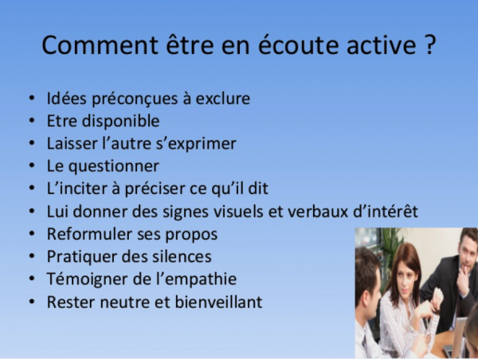
LA COMMUNICATION AVEC LE MALADE
Ecoute active:

Slide 6
LES CONDITIONS D’UNE BONNE COMMUNICATION
Choix :
  du lieu, du moment, de la qualité du moment
Les informations du malade :
  selon sa compréhension,
  selon ce qu’il veut savoir,
  respecter son cheminement, ses sentiments,
Proposer de se revoir

Slide 7
CE DONT LE MALADE A BESOIN
Informations qui servent de repères pour comprendre :
  ce qui lui arrive
  pour prendre des décisions
  éviter les informations qui ne servent à rien même si elles sont justes
    Ex: langage technique, pourcentage, traitements pratiqués

Slide 8
RELATION SOIGNANT/FAMILLE
Attention au respect du secret médical
Accord du malade pour discuter avec la famille

Slide 9
RELATION ENTRE SOIGNANTS
Parler en équipe (si c’est possible) des pathologies et de la manière d’aborder les patients
Se référer au cours sur le BURN OUT pour repérer les signes de souffrance

Slide 10
CONCLUSION
L’écoute active est importante
Réunir autant que possible les conditions pour une bonne communication
Respecter le secret médical

Slide 11
MERCI DE VOTRE ATTENTION
Et vous ?

